Slide 1



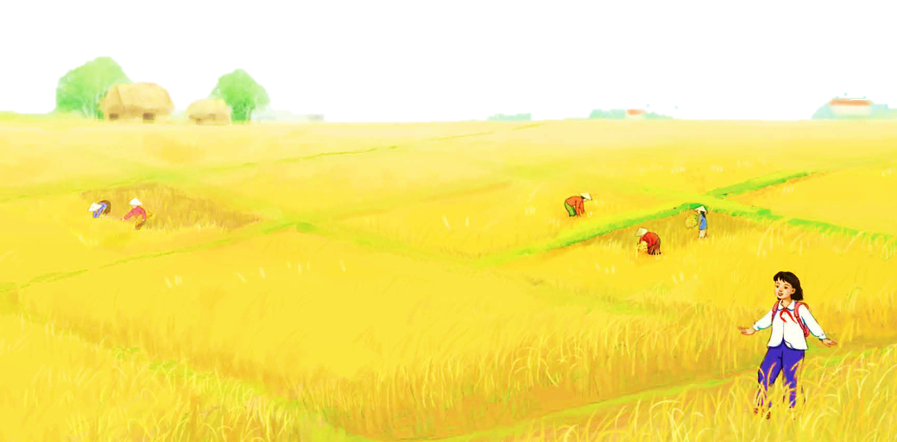
TIẾT 2

Slide 2


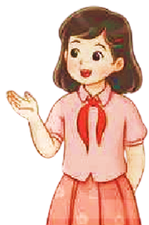

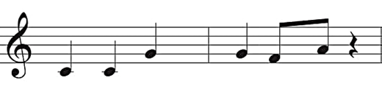
Khởi động: “Ai nhanh trí hơn?”
Câu nhạc sau được viết ở nhịp nào?
3
4

Slide 3

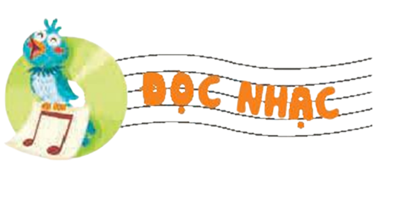
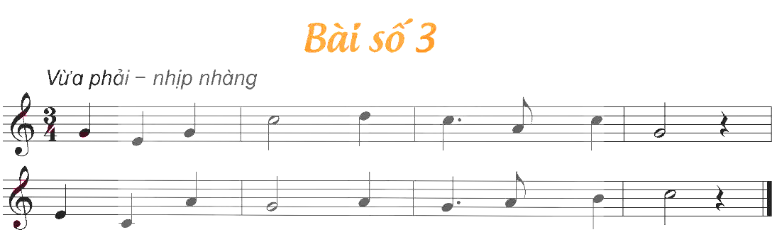

Slide 4
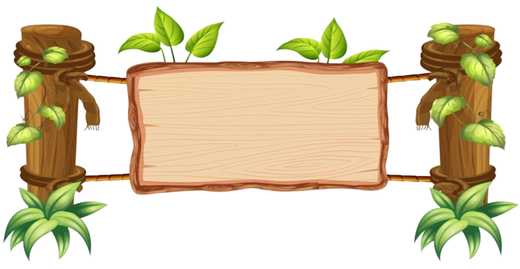
ĐỌC NHẠC
KẾT HỢP GÕ ĐỆM

Slide 5
ĐỌC NHẠC KẾT HỢP
BODY PERCUSSION

Slide 6
ĐỌC NHẠC KẾT HỢP
VẬN ĐỘNG
THEO Ý THÍCH

Slide 7

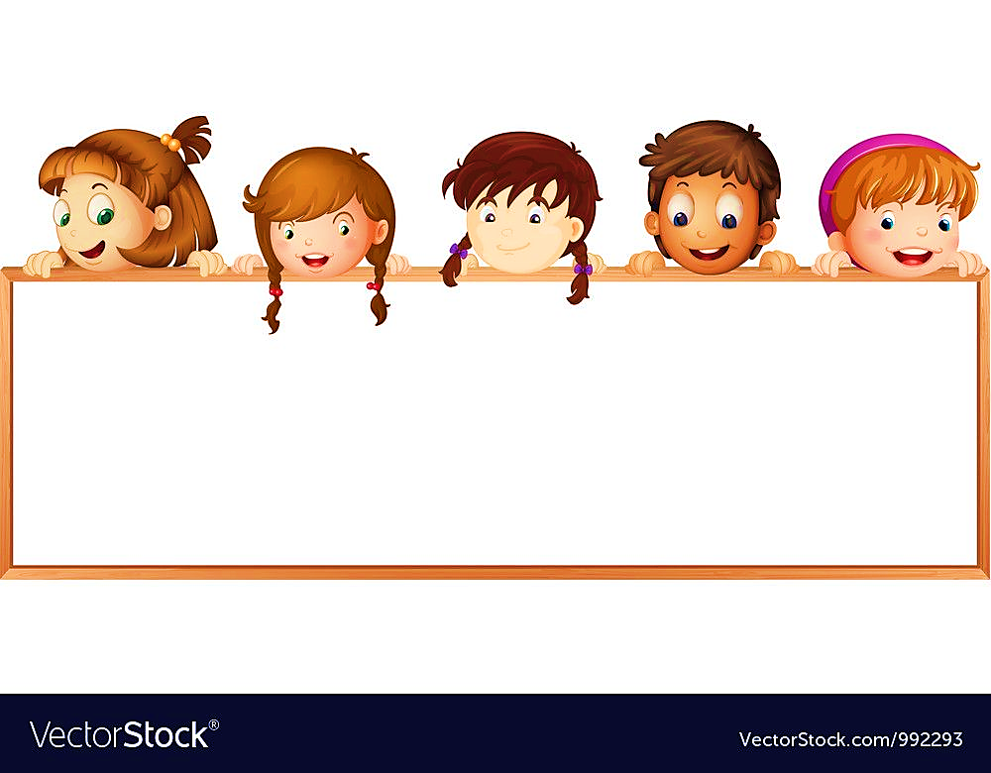
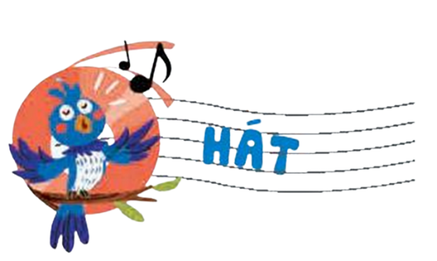



Slide 8

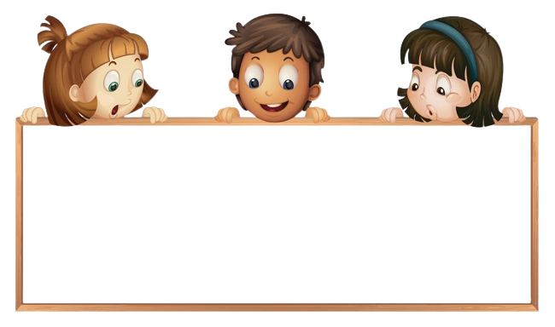
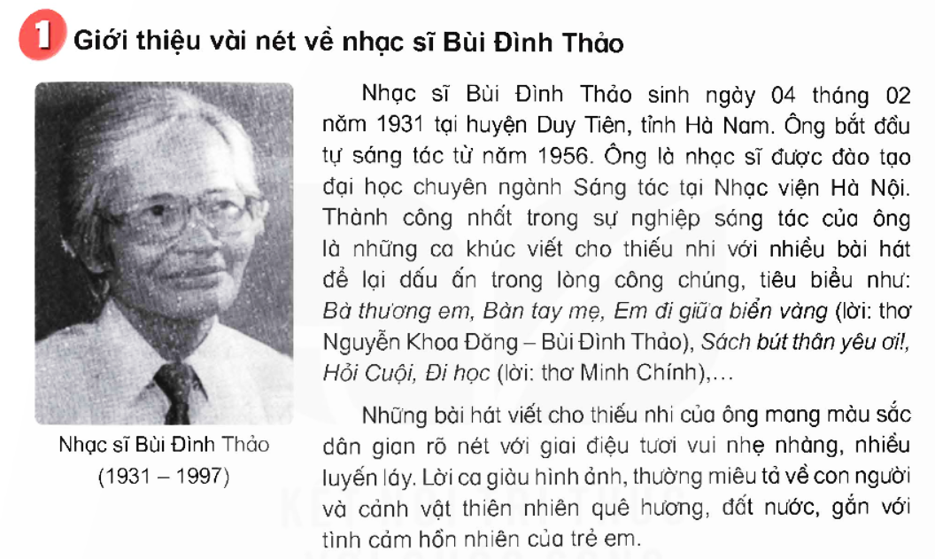
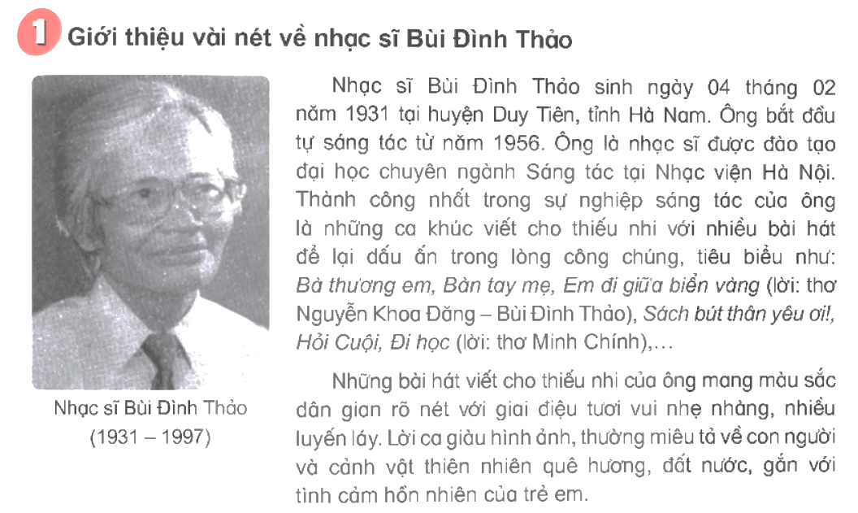
TÁC GIẢ

Slide 9
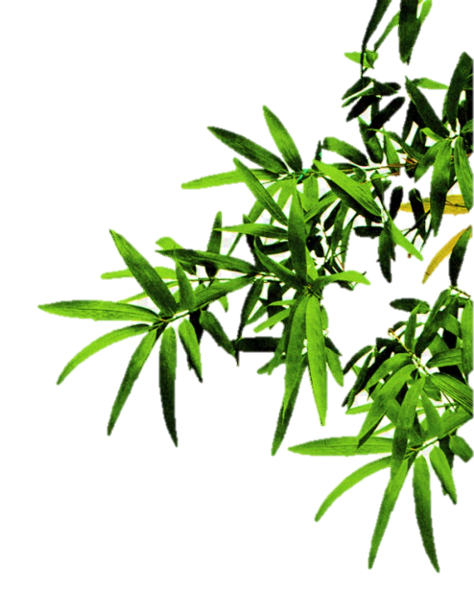
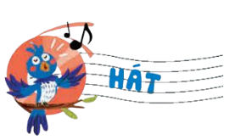

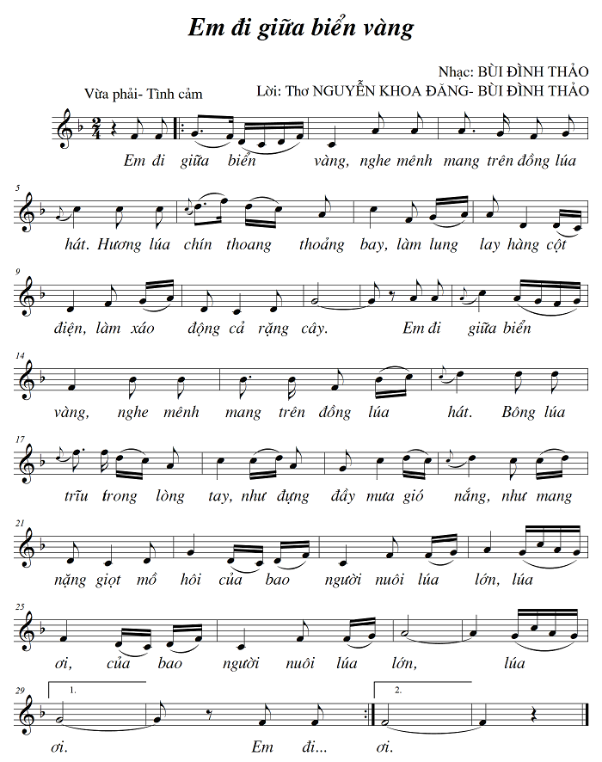

Slide 10


Slide 19
HÁT
THEO NHẠC ĐỆM

Slide 20
HÁT
KẾT HỢP GÕ ĐỆM

Slide 21



CÂU HỎI
Giai điệu của bài hát gợi cho em cảm xúc như thế nào?
Vì sao hình ảnh cánh đồng lúa chín lại được tác giả ví như “biển vàng”?

Slide 22
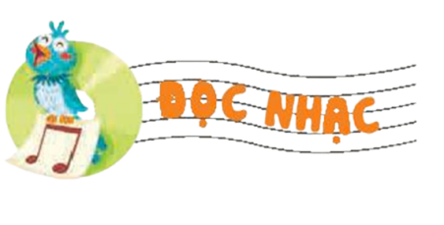

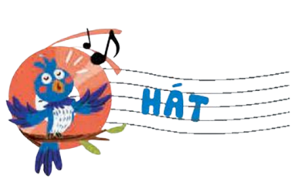
TIẾT 2

